Slide 1
ВЫПУСКНАЯ КВАЛИФИКАЦИОННАЯ РАБОТА
Министерство образования и науки Нижегородской области
Государственное бюджетное профессиональное образовательное учреждение
«Заволжский автомоторный техникум»
(ГБПОУ ЗАМТ)
Тема: Автоматизированная информационная система для обслуживания клиентов строительной компании на базе платформы .NET.
Выполнил: Конкин Никита Алексеевич Студент группы ИС-22Б | Руководитель: Фомичева Ольга Владиславовна
Заволжье
2026

Slide 2
Актуальность темы
Современные строительные компании предлагают исключительно широкий спектр услуг и объектов недвижимости, включая как типовые проекты, так и индивидуальные архитектурные решения, что позволяет клиентам находить варианты, точно соответствующие их потребностям и бюджету. Однако с увеличением количества проектов, клиентов и объемов документации ручное управление бизнес-процессами становится неэффективным. В связи с этим возникает острая необходимость во внедрении специализированных автоматизированных информационных систем, которые помогают компаниям эффективнее управлять клиентской базой и документооборотом. Такие системы автоматизируют ключевые процессы: от ведения учета клиентов и оформления контрактов до формирования отчетности в форматах MS Word и Excel, что значительно снижает время сотрудников на выполнение рутинных задач и минимизирует вероятность человеческих ошибок.
Разработка собственной автоматизированной системы на платформе .NET является особенно актуальной для малых и средних бизнесов в строительной отрасли. Для компаний такого масштаба критически важно снижение операционных издержек и повышение качества обслуживания без необходимости внедрения дорогостоящих и избыточных облачных CRM-платформ (таких как «Битрикс24» или «amoCRM»), которые часто перегружены ненужным функционалом и требуют значительных регулярных затрат на лицензии. Адаптированное решение обеспечивает малому и среднему бизнесу удобный интерфейс, централизованное и надежное хранение конфиденциальной информации, а также формализацию порядка работы с заявками, способствуя устойчивому развитию и повышению конкурентоспособности на рынке.

Slide 3
Постановка задачи
Задача выпускной квалификационной работы заключается в разработке информационной системы по ведению базы данных «Аптеки 36,6». База данных должна обладать следующими особенностями:
хранить информацию о пользователях системы, строительных объектах, контрактах и клиентах;
иметь продуманный интерфейс в соответствии с поставленной задачей;
иметь форму авторизации с разграничением прав доступа;
предусматривать работу следующих групп пользователей:
Системный администратор: настройка подключения базы данных, импорт и экспорт данных в формате .csv, резервное копирование и восстановление БД, настройка времени бездействия системы;
Администратор: добавление, редактирование и удаление пользователей АИС, управление данными о строительных объектах;
Менеджер: просмотр строительных объектов, управление информацией о клиентах, ведение учета контрактов, формирование документов в MS Word;
Руководитель отдела продаж: просмотр списков клиентов и сотрудников, управление статусами клиентов, формирование отчетов в MS Excel;
иметь возможность ведения и редактирования базы данных (добавление, удаление, редактирование);
иметь функции поиска, сортировки и фильтрации данных при отображении списка клиентов;
иметь возможность восстановления БД и резервного копирования БД.
Язык программирования С#. База данных составляется в MySQL.

Slide 4









Обоснование выбора среды разработки и способа организации входных и выходных данных

Slide 5
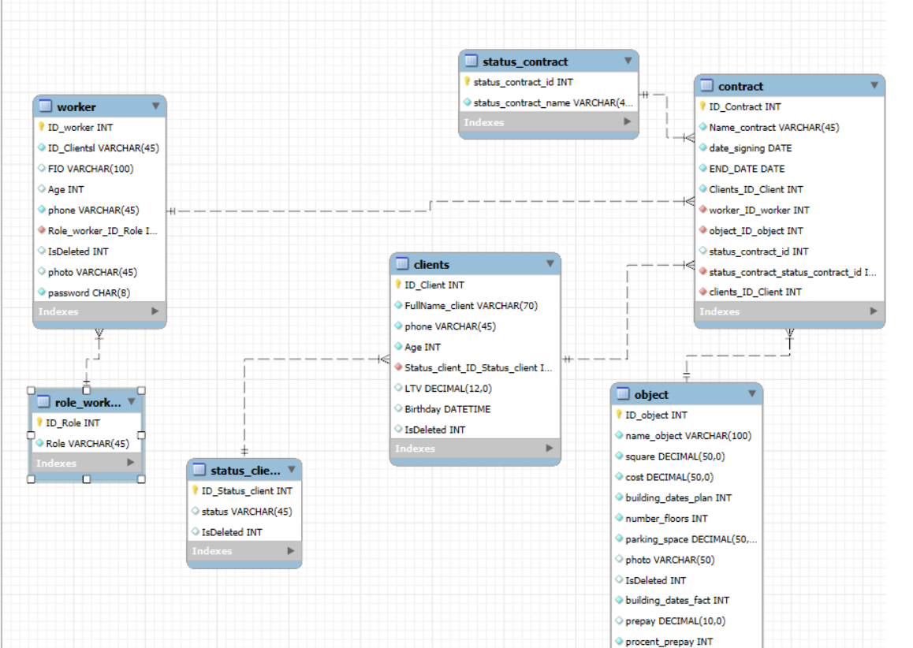
Структура БД – ER-диаграмма

Slide 6
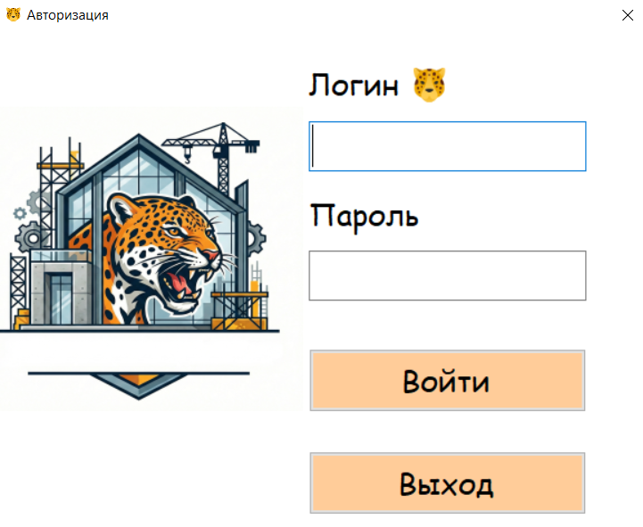
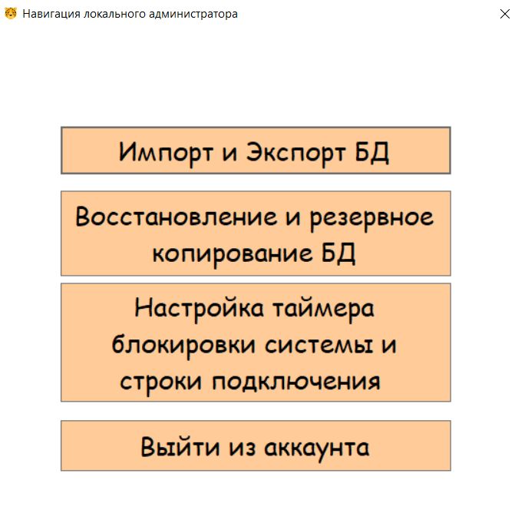
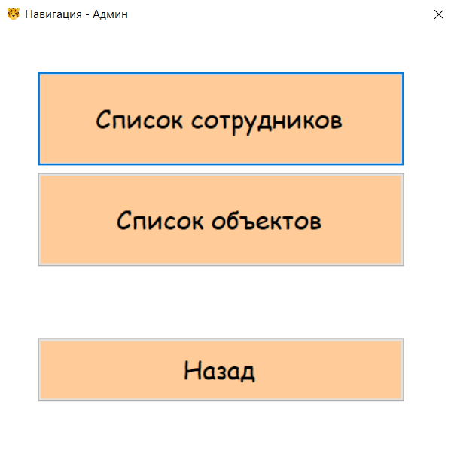
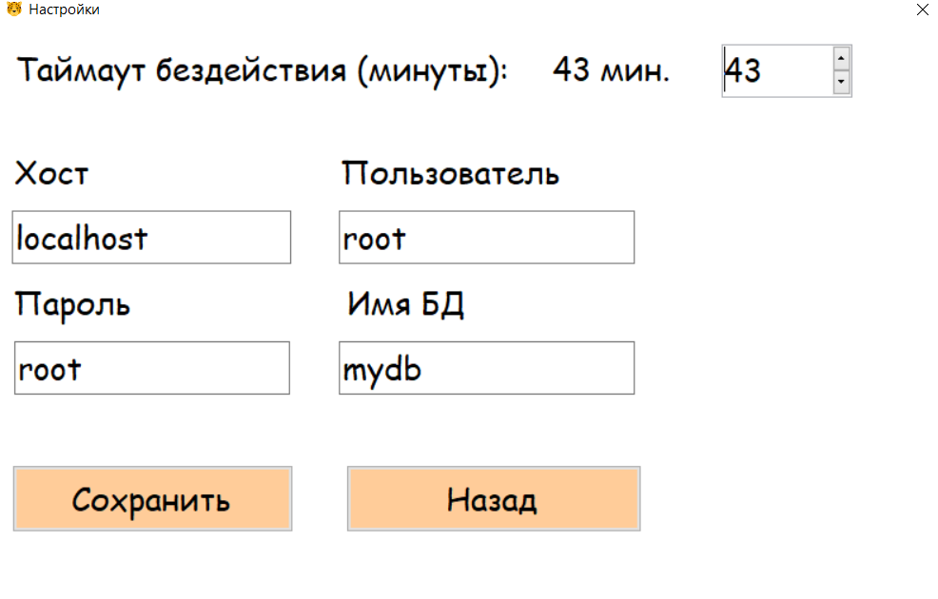
Программные модули

Slide 7
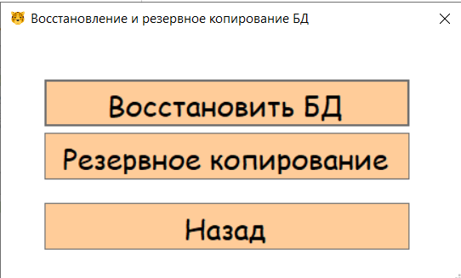
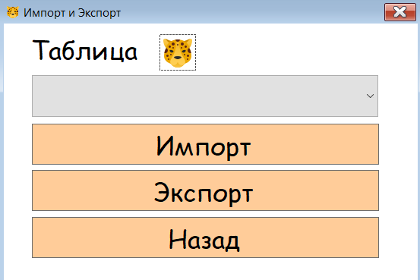
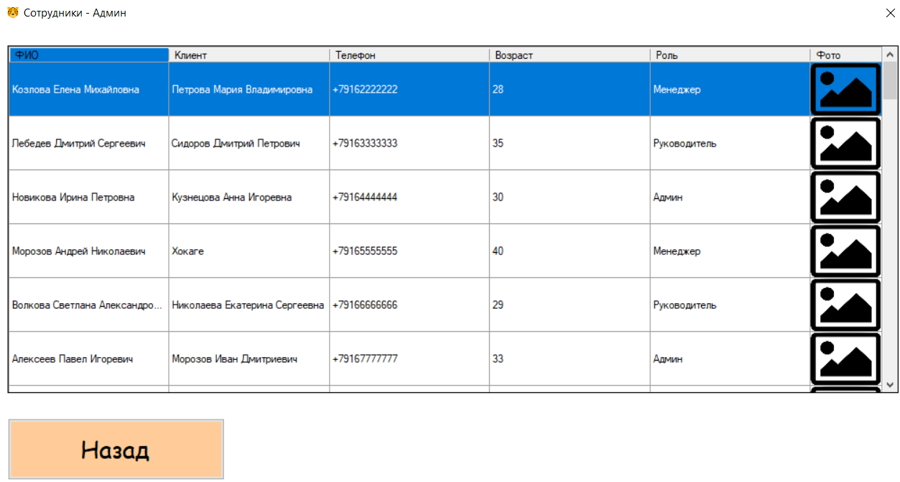
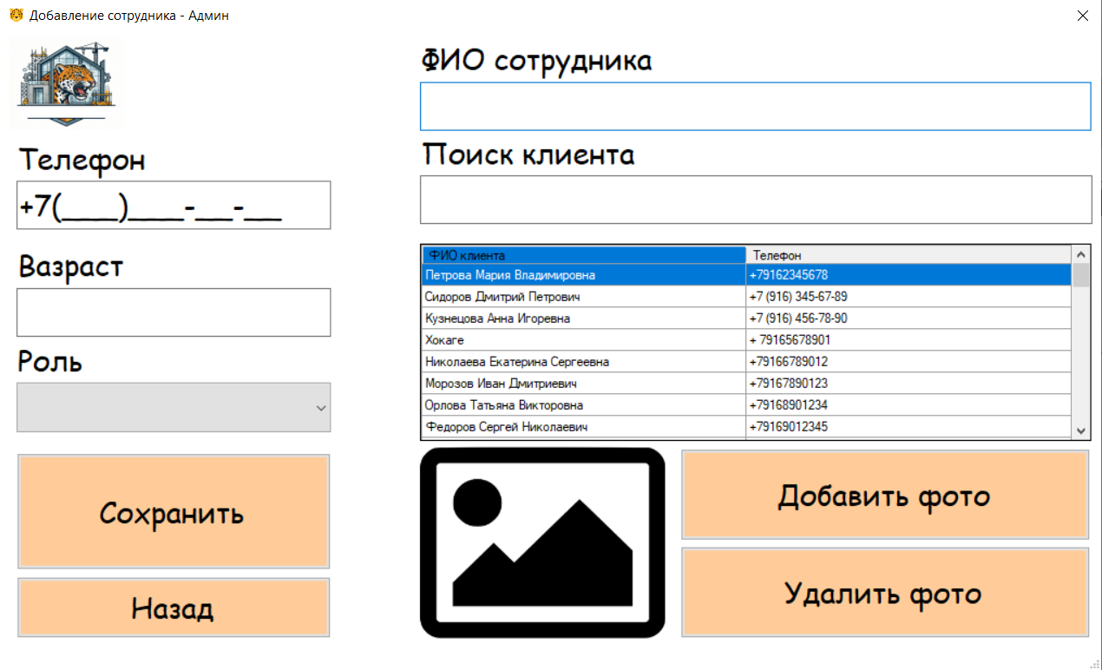
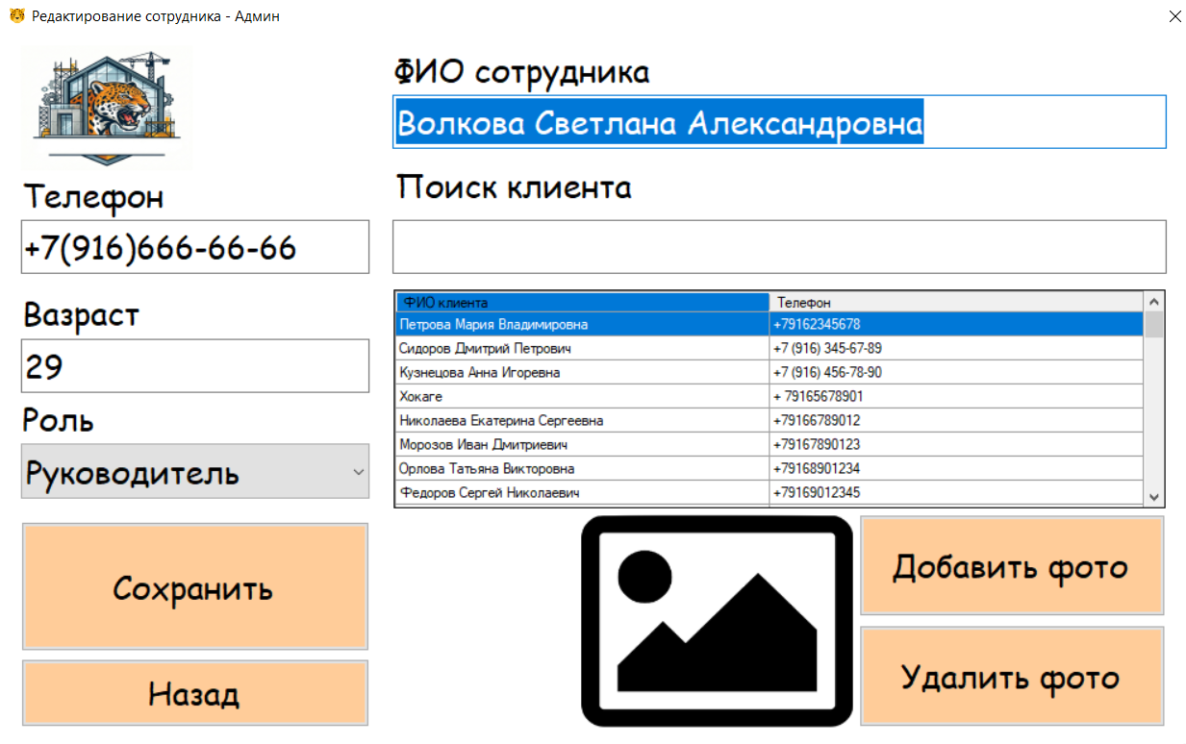
Программные модули

Slide 8
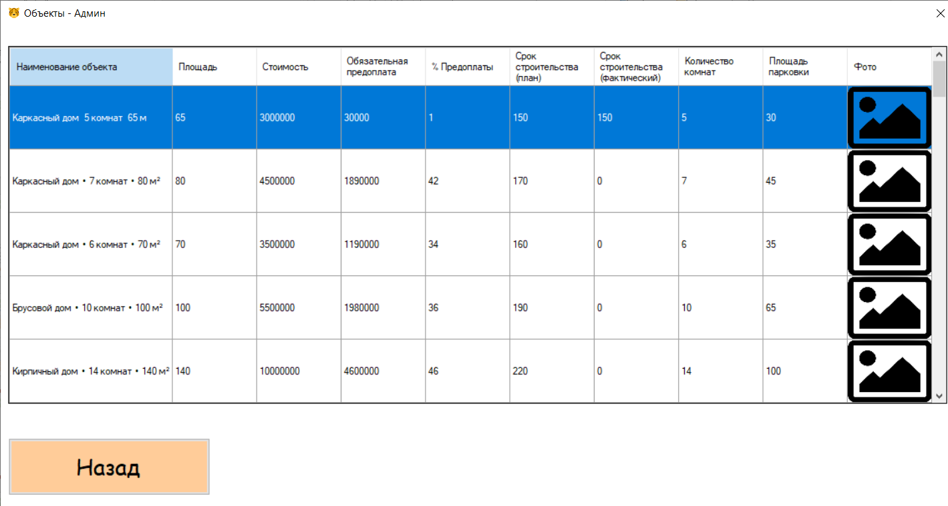
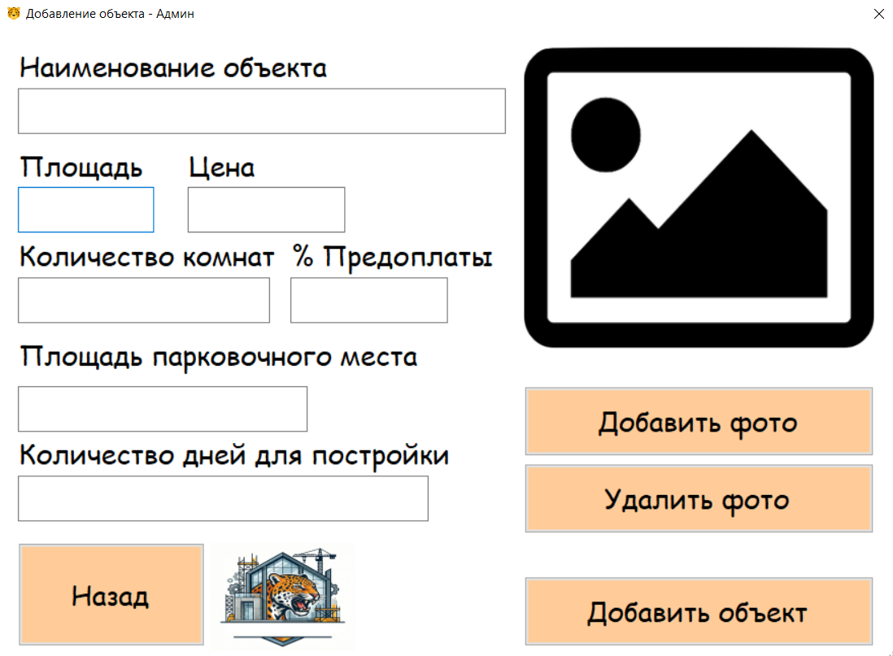
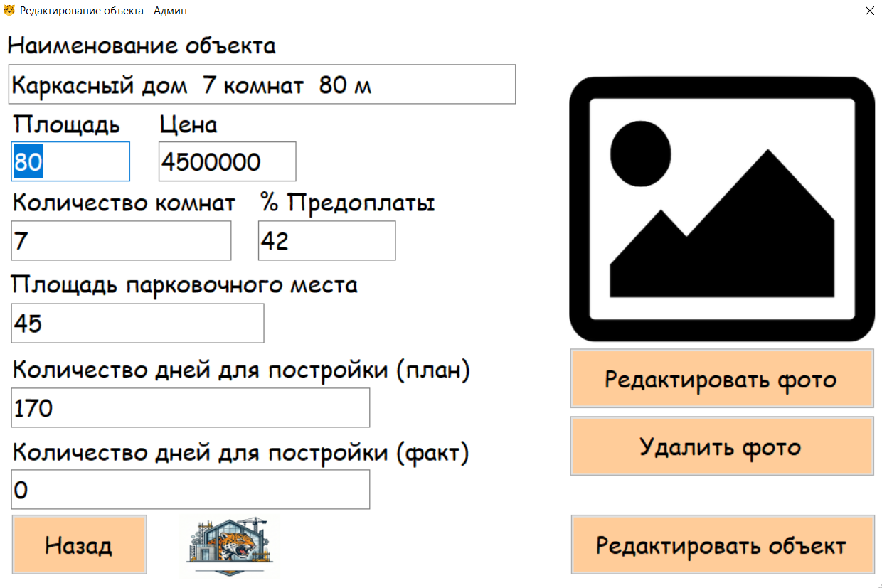
Программные модули

Slide 9
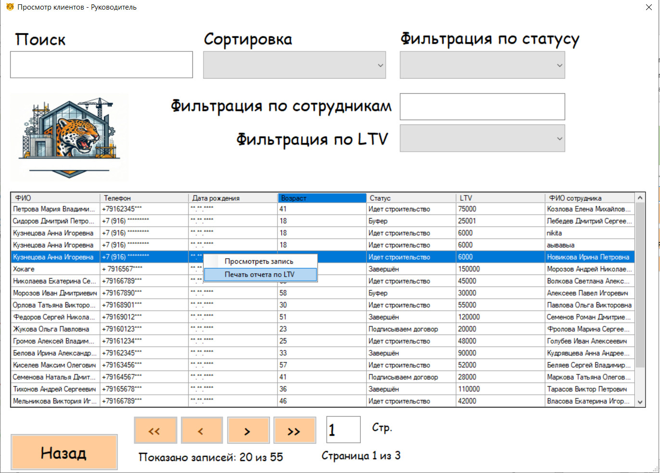
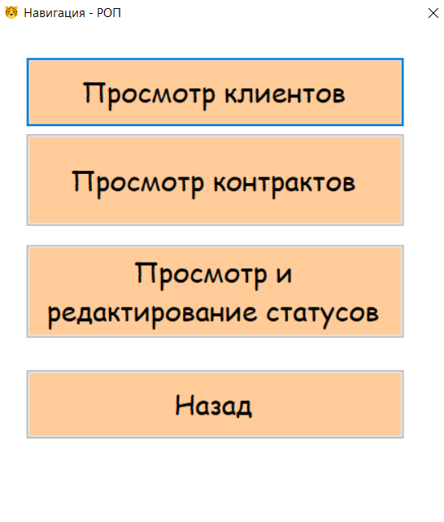
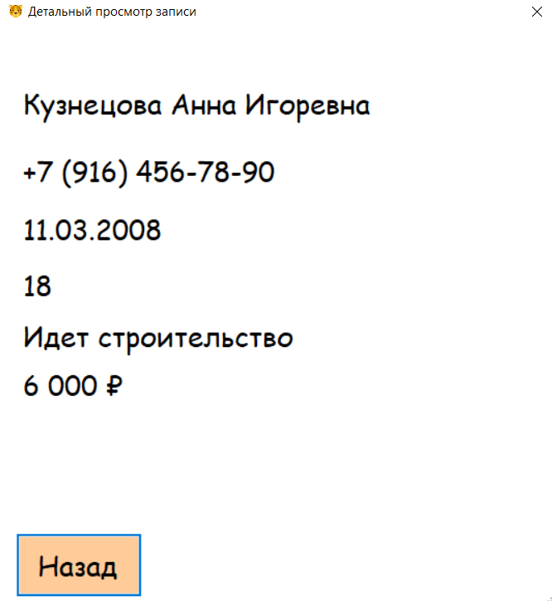
Программные модули

Slide 10
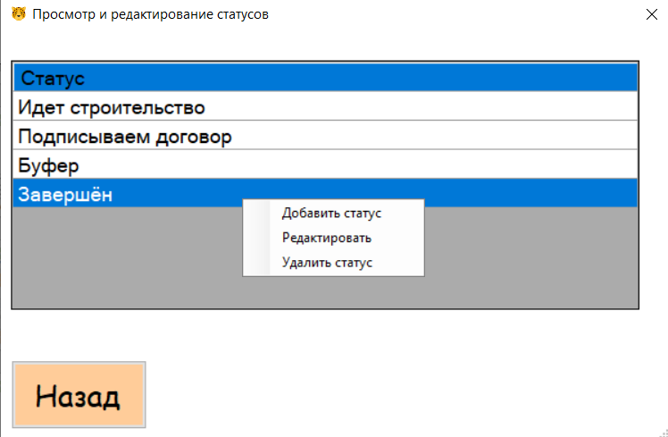
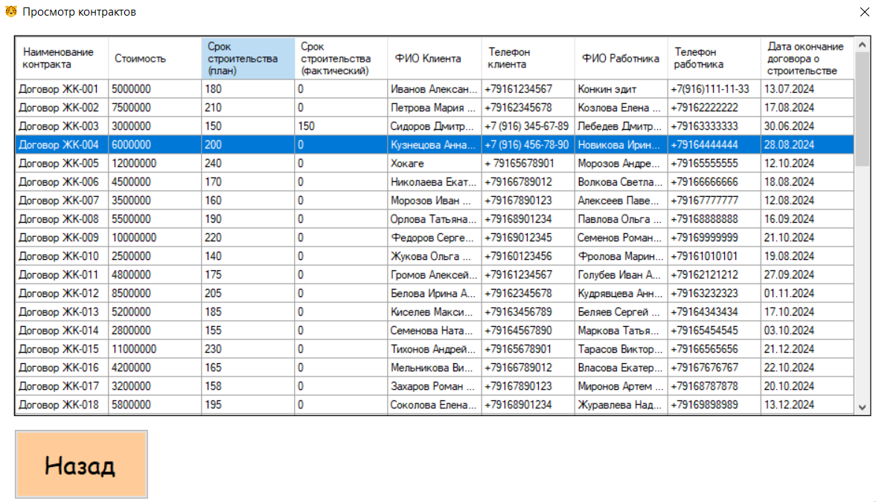
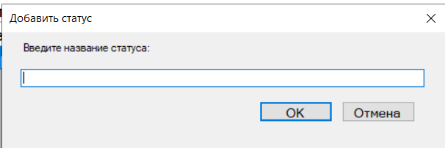
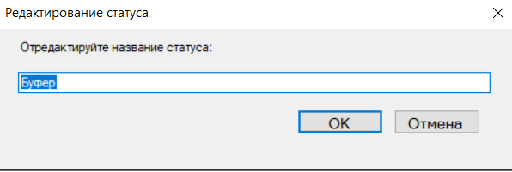
Программные модули

Slide 11
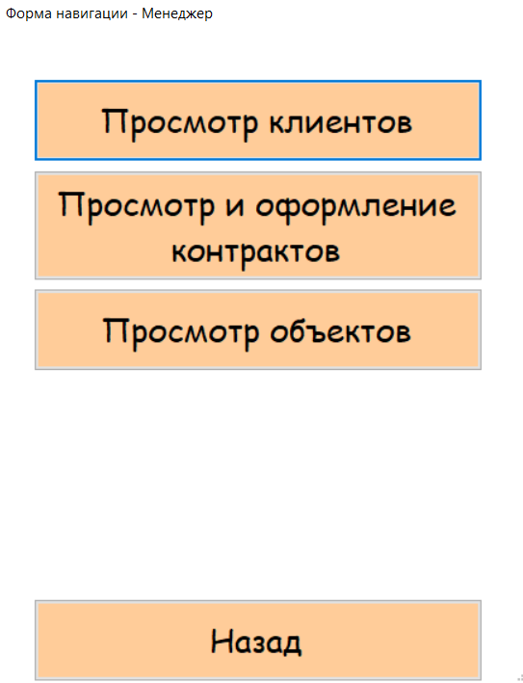
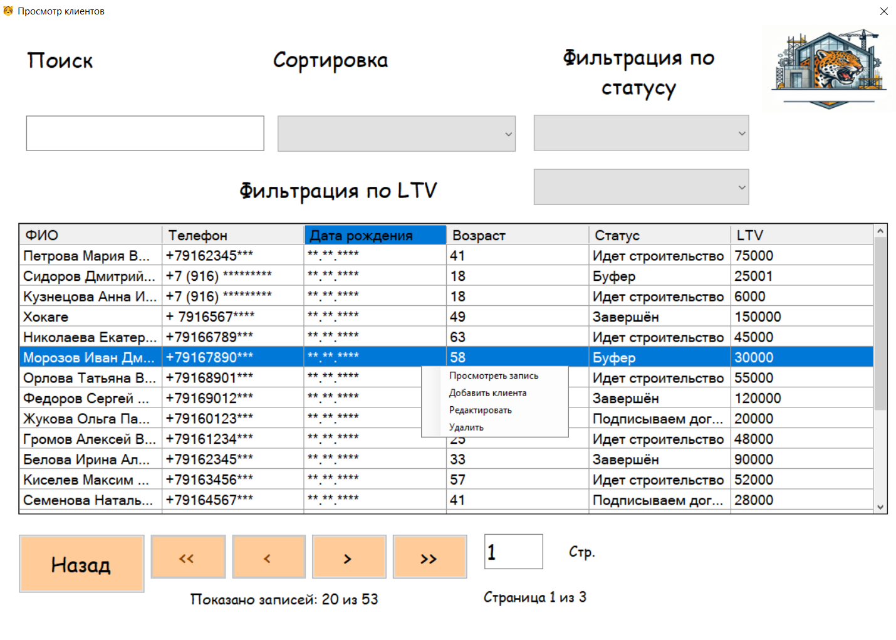
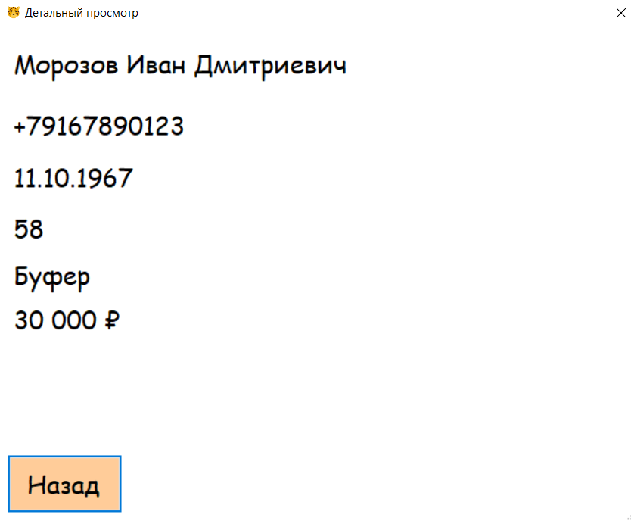
Программные модули

Slide 12
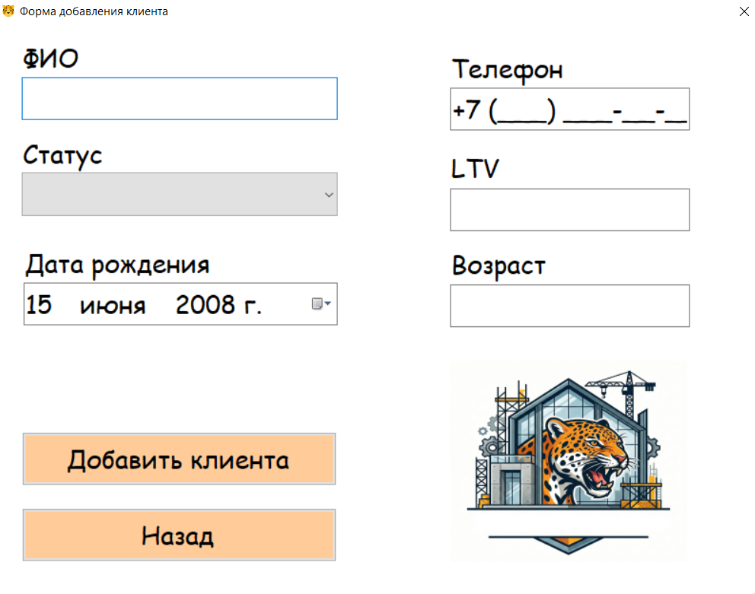
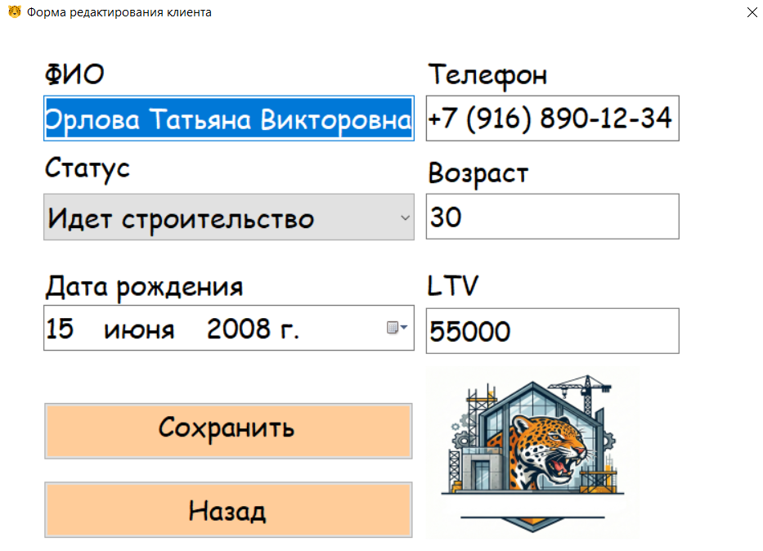
Программные модули

Slide 13
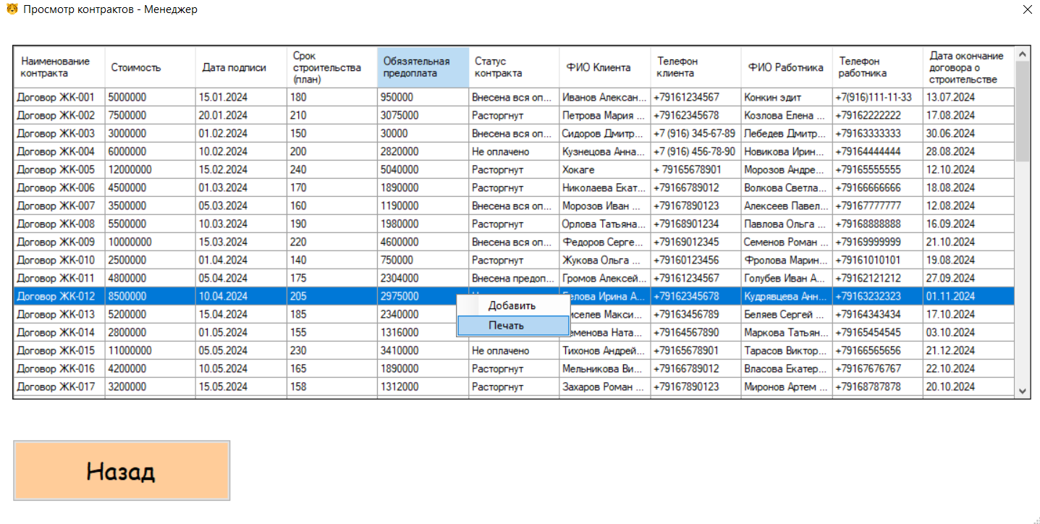
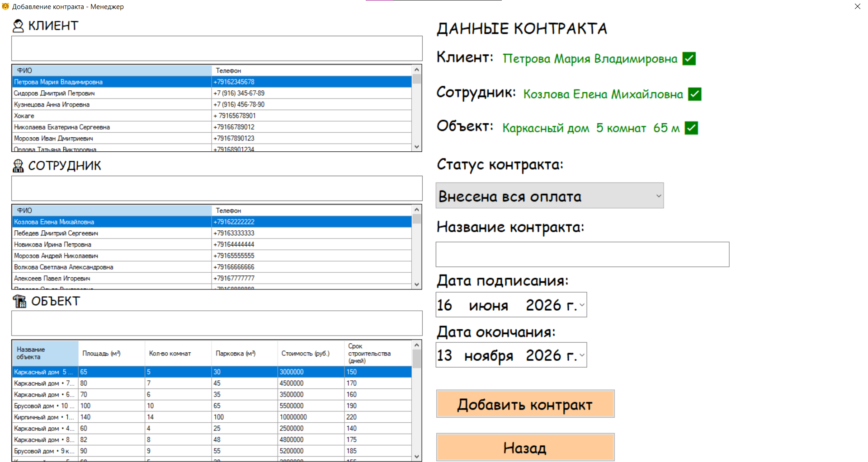
Программные модули

Slide 14
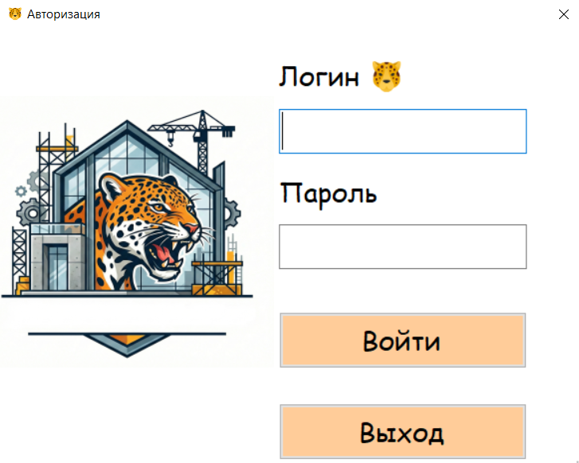
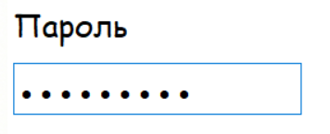
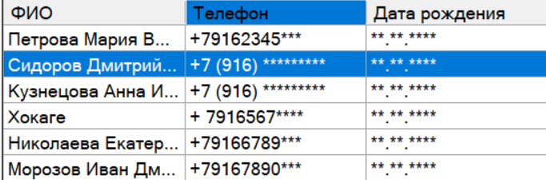
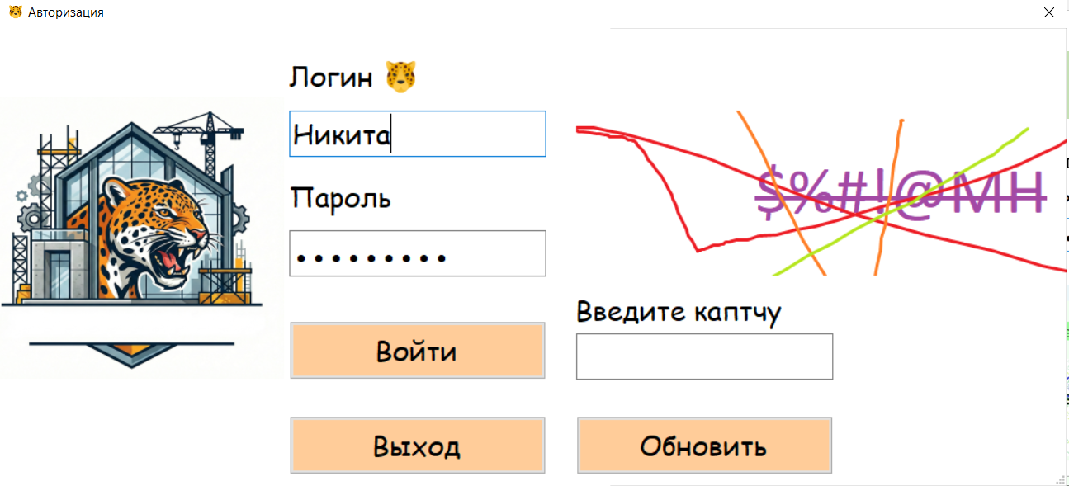
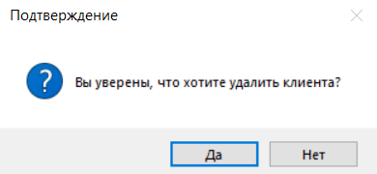
Применяемые меры защиты
Парольная защита на разграничение прав доступа
Скрытие пароля
Скрытие персональных данных
Удаление записей из базы данных осуществляется только после подтверждения
Капча

Slide 15
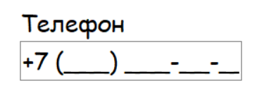
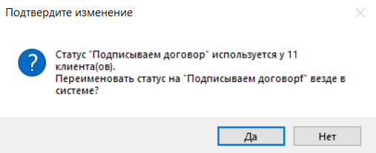
Применяемые меры защиты
Парольная защита на разграничение прав доступа
Защита от несанкционированного редактирования статуса клиентов
Контроль данных маска ввода

Slide 16
Обоснование экономической эффективности
Цена разработки программного продукта: 23766 рублей.
Программа разработана в рамках учебного процесса.
Было принято решение продвигать продукт путем выпуска пробной версии продукта и размещение ее на специализированном хостинге. Данный вариант позволит пользователям ознакомится с программным продуктом, оценить функционал, а размещение на специализированном хостинге привлечет большое количество клиентов.
Планируется реализовать программный продукт для желающих по цене 350 рублей. Таким образом срок окупаемости программного продукта, составит 7 месяцев.

Slide 17
Заключение
Созданный программный продукт полностью удовлетворяет поставленным задачам.
Перспективы развития программы заключаются в усовершенствовании её функций, например: могут быть доработаны виды формируемых отчетов, интерфейс.

Slide 18
ВЫПУСКНАЯ КВАЛИФИКАЦИОННАЯ РАБОТА
Министерство образования и науки Нижегородской области
Государственное бюджетное профессиональное образовательное учреждение
«Заволжский автомоторный техникум»
(ГБПОУ ЗАМТ)
Тема: Автоматизированная информационная система для обслуживания клиентов строительной компании на базе платформы .NET.
Выполнил: Конкин Никита Алексеевич Студент группы ИС-22Б | Руководитель: Фомичева Ольга Владиславовна
Заволжье
2026

